Slide 1

Міністерство освіти і науки України
Одеський національний технологічний університет
Навчально-науковий інститут харчових технологій ім. М.О. Грішина
Кафедра технології ресторанного і оздоровчого харчування
Ступінь вищої освіти Магістр
Спеціальність 181 «Харчові технології»
Освітня програма «Інноваційні технології ресторанного бізнесу та здорового харчування»
КВАЛІФІКАЦІЙНА РОБОТА МАГІСТРА на тему: «Проєкт розвитку мережі ресторанів «Хінкальня» з організацією кафе української кухні у м. Чорноморськ Одеської обл. та впровадженням у меню страв оздоровчого напрямку»
Здобувачки: Поліщук Олег Валерійович
Керівник к.т.н., доц. Бурдо А.К.
2024 р.

Slide 2
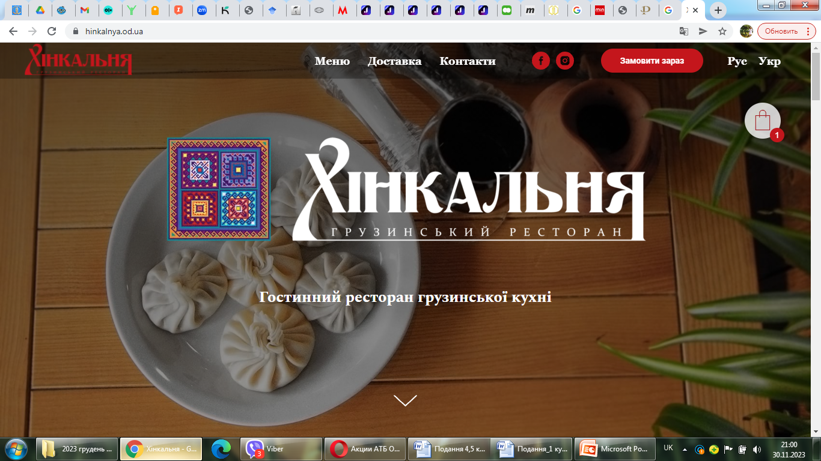
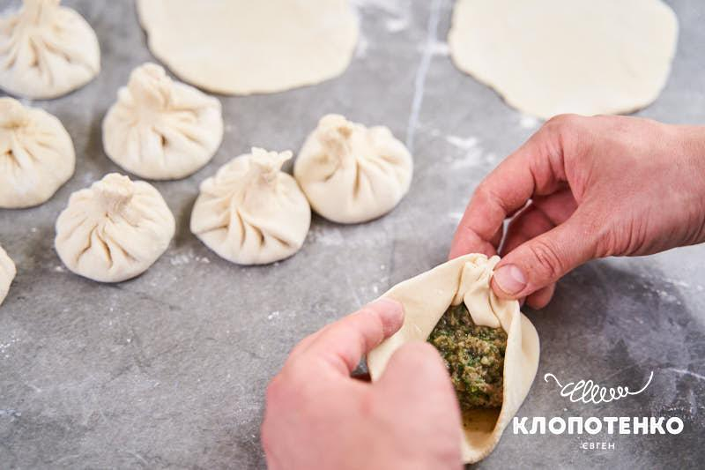
ХІНКАЛЬНЯ
Хінкальня™ – всеукраїнська мережа гостинних ресторанів з лаконічним меню хітів грузинської кухні, головною стравою якого є хінкалі – приправлені спеціями соковиті м'ясні мішечки з тугого тіста.
Хінкалі, хачапурі, перші та другі страви, страви на мангалі, гарячі та холодні закуски, десерти, напої.

Slide 3
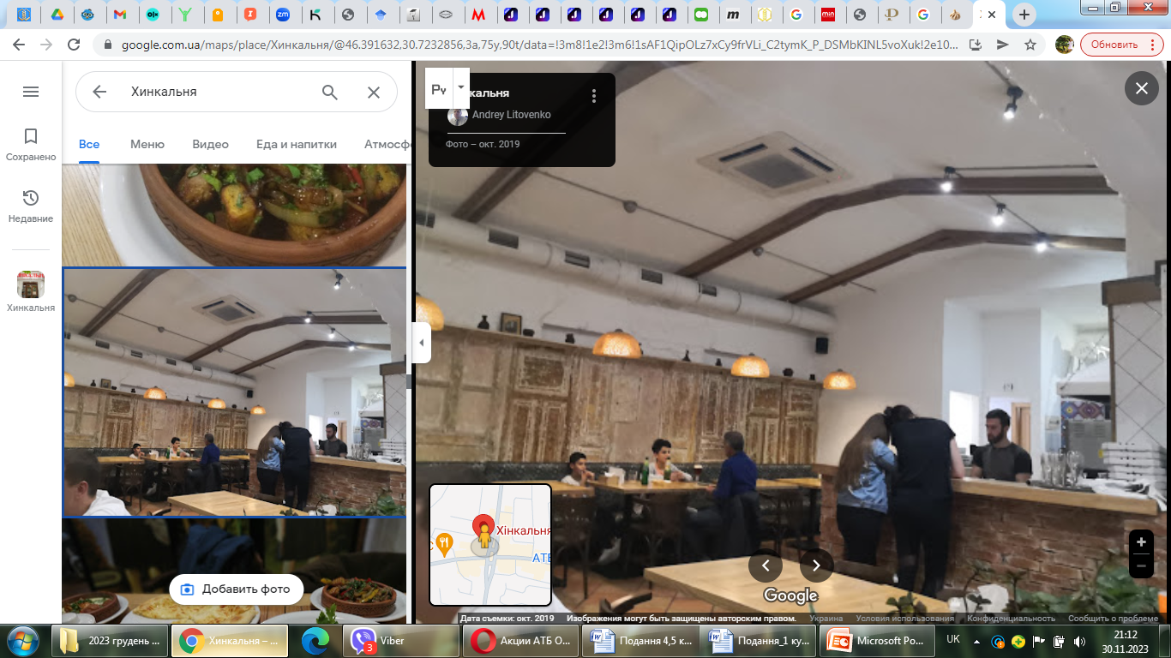

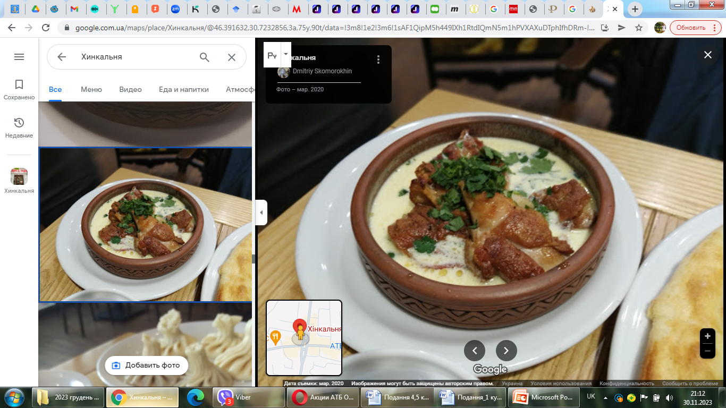
ХІНКАЛЬНА

Slide 4

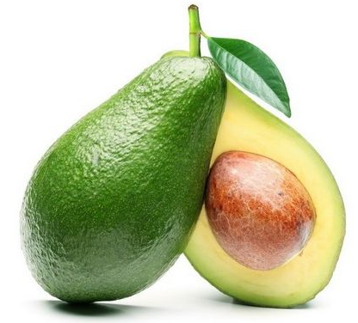

Рецептура страви салат «Вітамінний рай»
Найменування сировини | Норма вмісту в готовій страві або виробі, г |  | Технологічні вимоги до якості сировини
 | Брутто | Нетто
Ананас | 64 | 50 | Сертифікат якості
Ягоди чорниці | 37 | 37 | ДСТУ 691-92
Малина | 12 | 12 | ТУ 359-64
Шпинат | 27 | 25 | ДСТУ 306-89
Морква | 25 | 20 | ДСТУ 286-91
Помідори | 50 | 37 | ДСТУ 3246-95
Авокадо | 45 | 37 | Сертифікат якості
Волоський горіх | 12 | 12 | ДСТУ 16833-71
Фета-сир | 25 | 25 | ДСТУ 1602-82
Оливкова олія | 7,5 | 7,5 | ДСТУ 18848-73
Мед | 5 | 5 | ДСТУ 19792- 87
Сіль | 2 | 2 | ДСТУ 3583-97
Перець | 1 | 1 | ДСТУ 26669
Вихід | - | 280

Slide 5
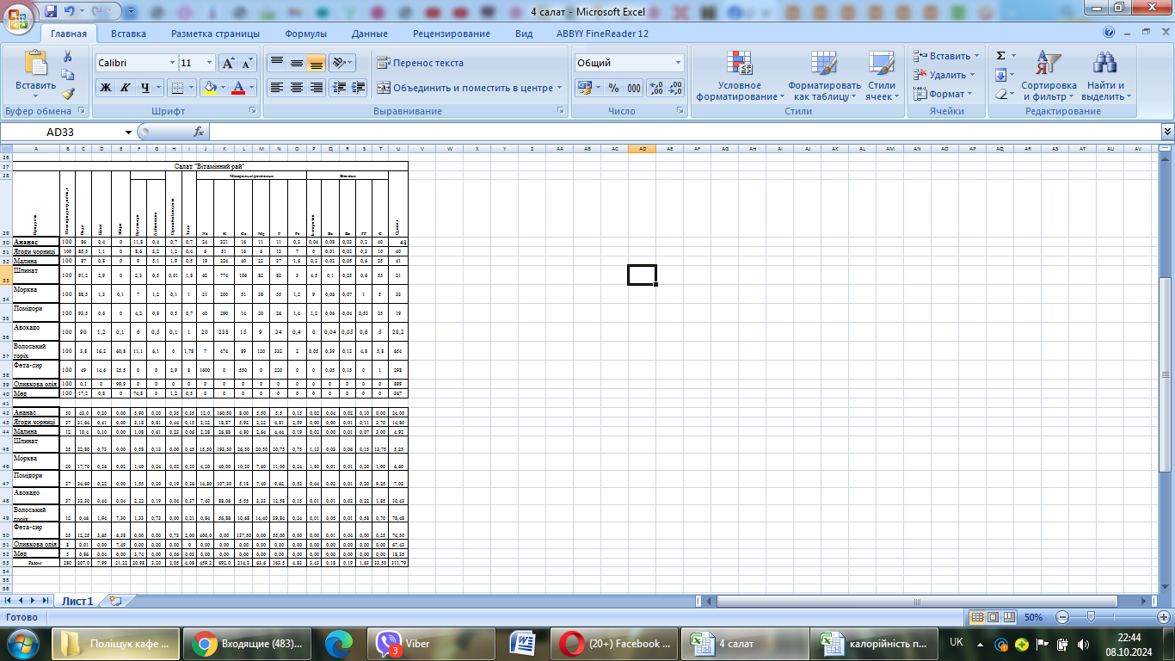
Харчова та енергетична цінність

Slide 6
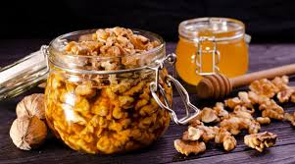
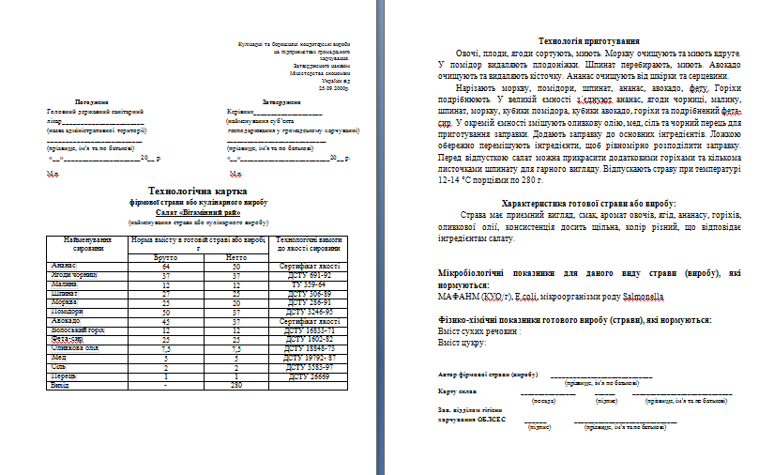
Технологічна карта

Slide 7
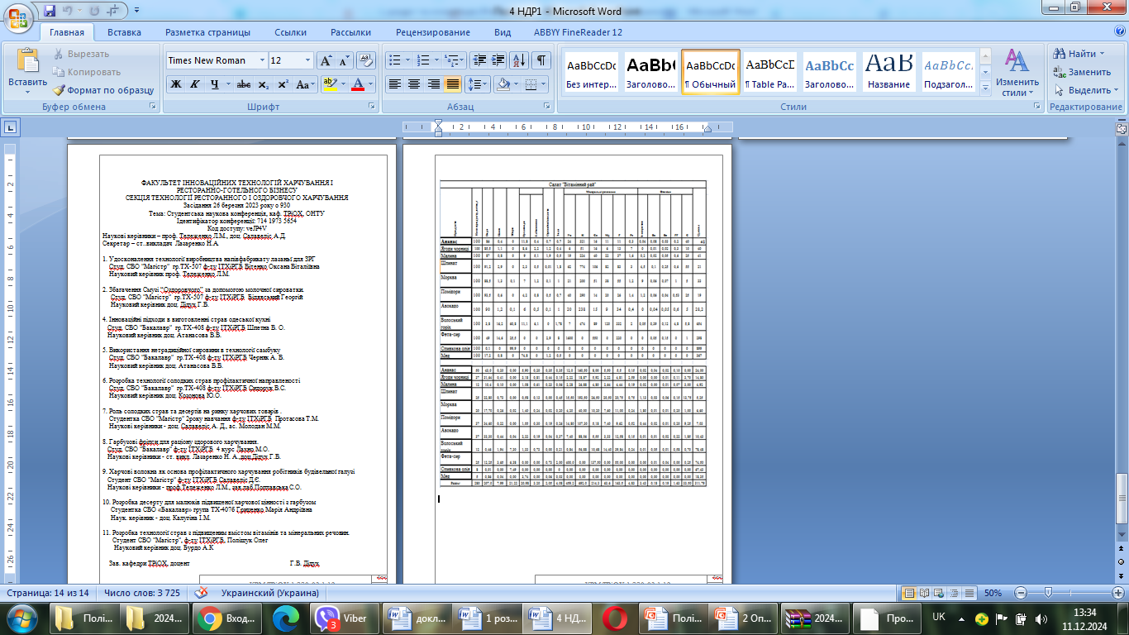
Участь в конференціях

Slide 8
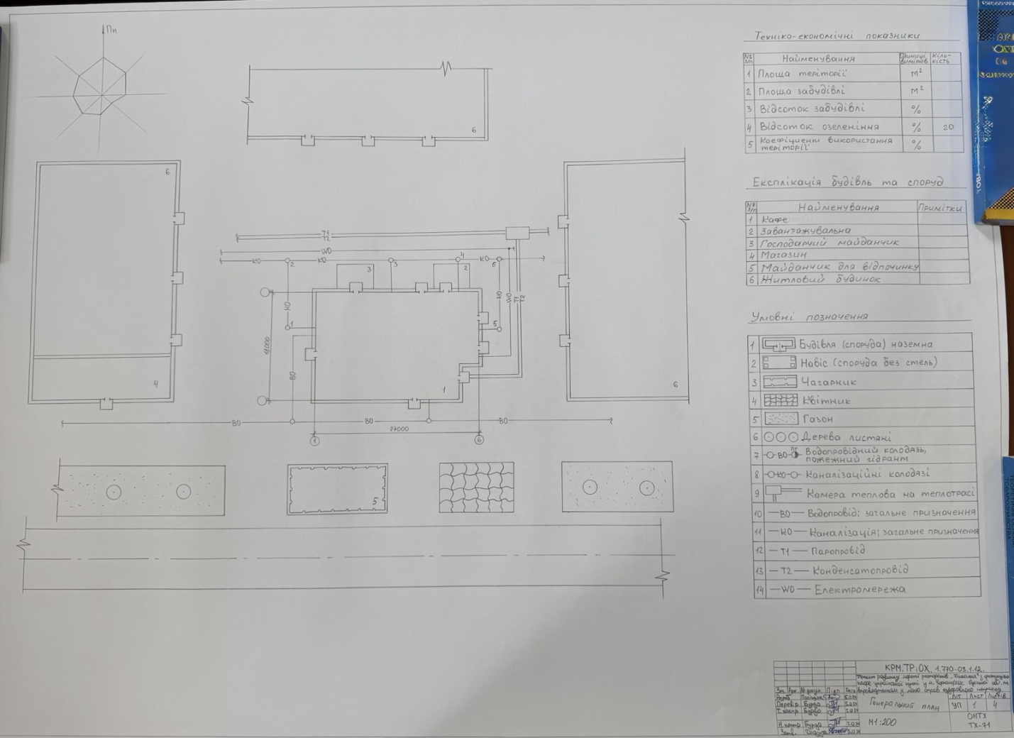
Генеральний план підприємства

Slide 9
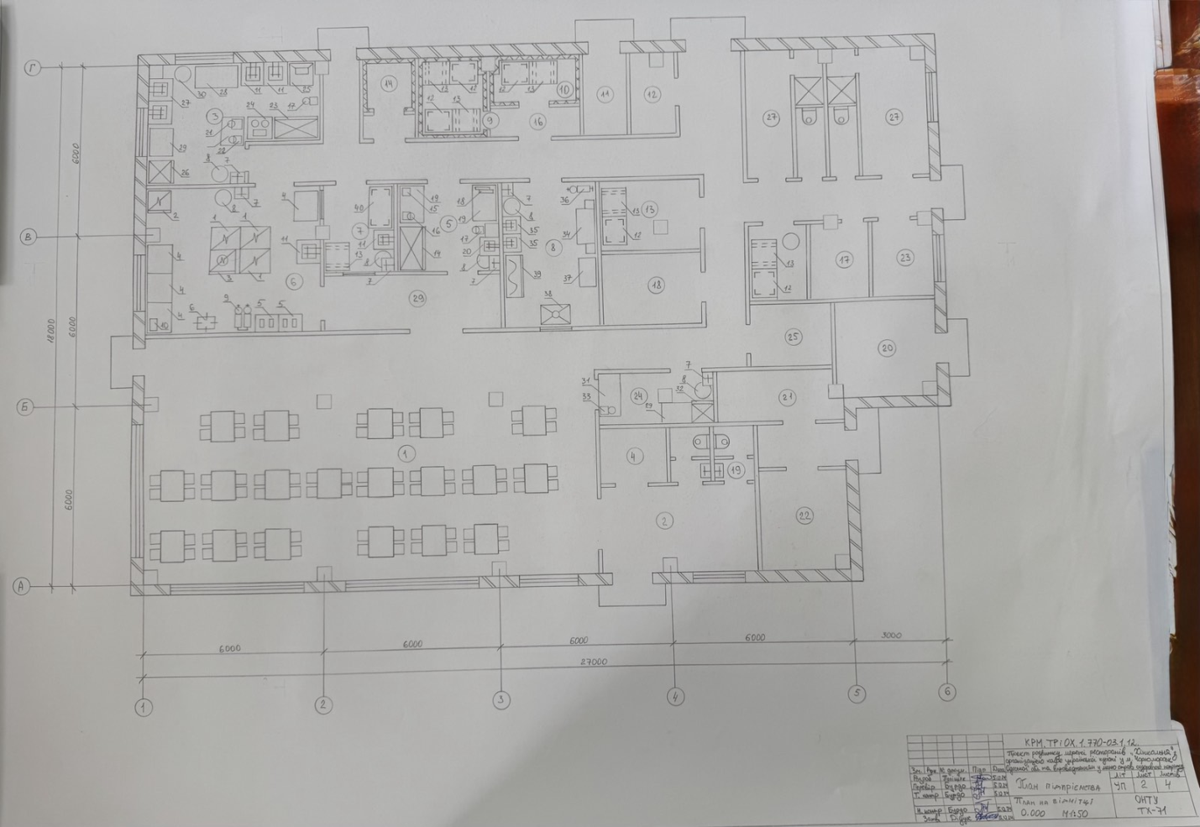
План підприємства

Slide 10
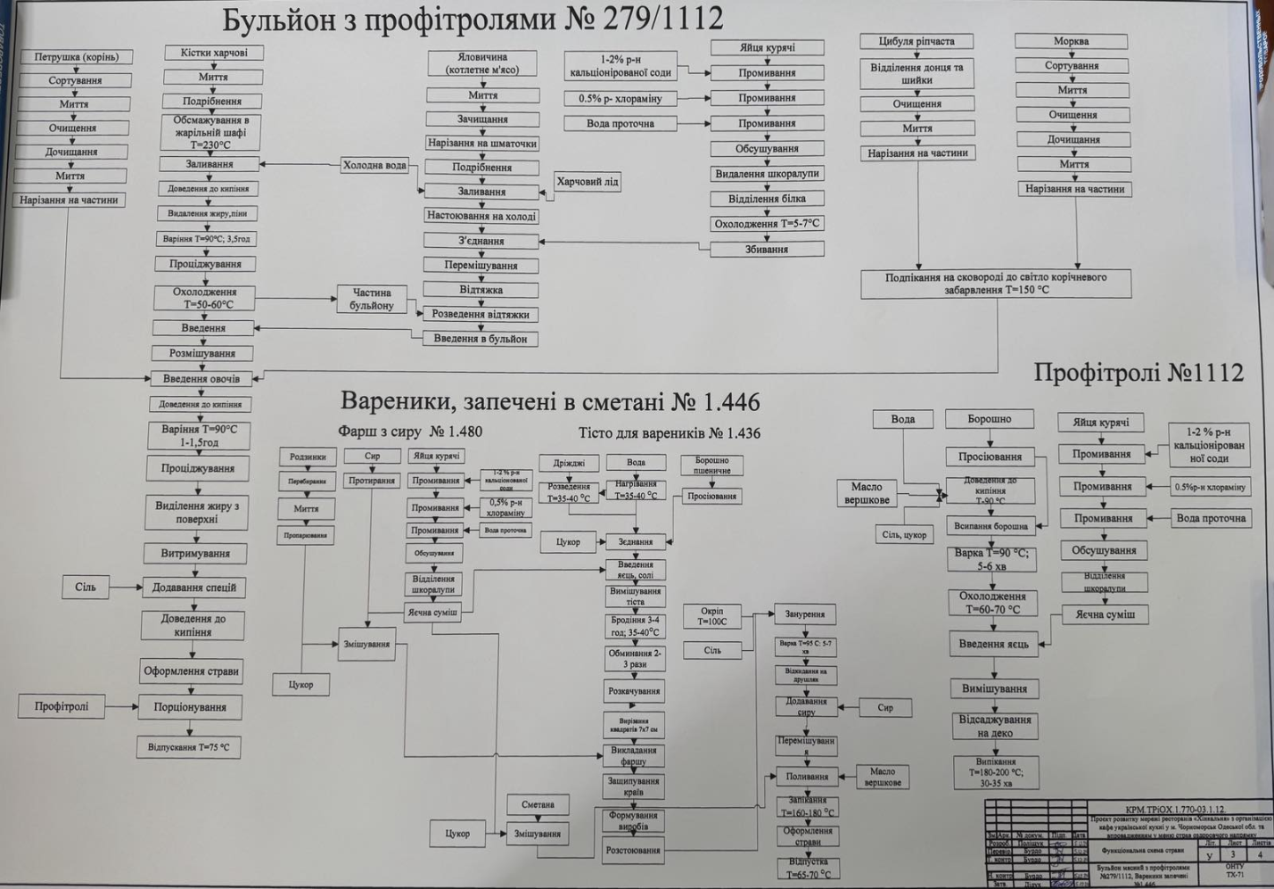
Функціональні схеми

Slide 11
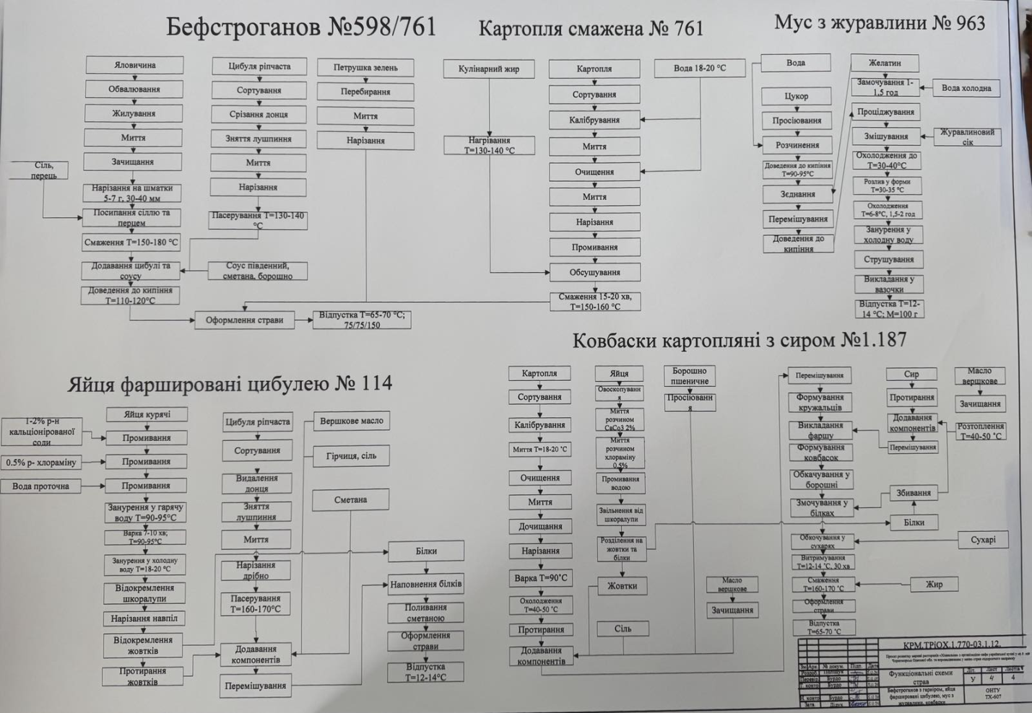
Функціональні схеми

Slide 12
Економічні показники
№ п/п | Показники | Одиниці вимірювання | Значення
1 | Валовий товарообіг | тис. грн. | 63340,97
2 | Чистий дохід від реалізації | тис. грн. | 52784,14
3 | Витрати операційної діяльності | тис. грн. | 45857,96
4 | Фінансові результати від звичайної діяльності до оподаткування | тис. грн. | 6926,18
5 | Чистий прибуток | тис. грн. | 5679,47
6 | Рентабельність продажів | % | 10,76
7 | Поріг рентабельності в грошовому вираженні | тис. грн. | 38194,94
8 | Середній чек | грн. | 95,97
9 | Термін окупності капітальних вкладень | роки | 1,98

